Slide 1
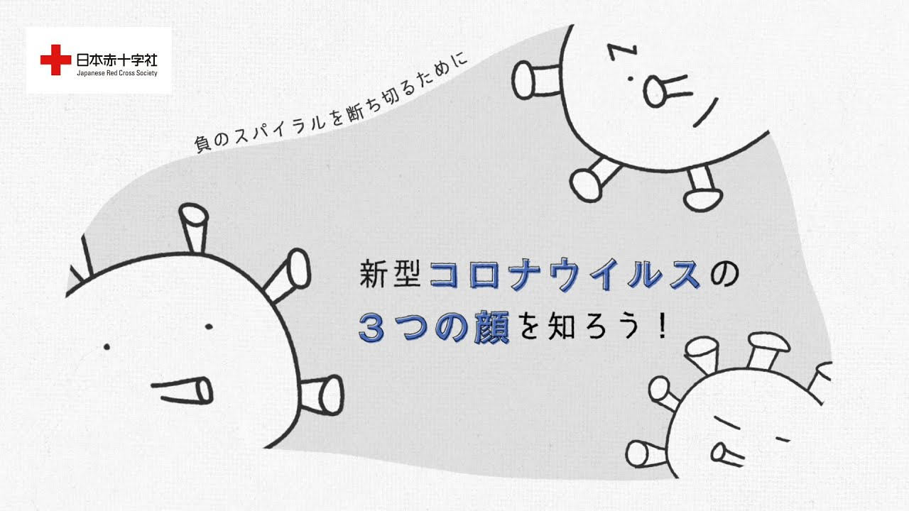
Notes:
音声・画像の表示状態確認をする。
もう皆さんもご存じのとおり、新型コロナウイルスが世界中に感染拡大していくなか、日本でも同様に感染が広がって、学校も休校となったりしましたね。
やっと再開されたばかりですが、完全に終息したわけではなく、今でもコロナウイルスとの戦いは続いています。
そこで、みなさんに今一度、新型コロナウイルス感染症について、しっかり考えて欲しいなと思い今日は「新型コロナウイルスの３つの顔を知ろう！～負のスパイラルを断ち切るために～」というお話を進めていきます。
今回は、いわゆる「感染」への対策として、オンラインで進めていきます。初めての取り組みなので、途中トラブル等があるかもしれませんが、その時は「チャット」の機能でお知らせしてもらいたいと思います。
また、お話の中でみなさんに一緒に考えていただきたいところがいくつかあります。その時もこちらからアナウンスするので、チャットに書き込んでいただきたいと思います。
チャットじゃなくて声で発信したいかたは、その旨をチャットでお知らせいただければ、こちらから指名するので、指名されたらマイクをオンにして発言してください。
それでは早速ですが、内容に入っていきたいとおもいます。

Slide 2
Menu.
コロナの「３つの顔」を知ろう
負のスパイラルを断ち切るために
まとめ

Slide 3

新型コロナウイルスの
３つの顔を知ろう！

Slide 4
おさらい

Slide 5
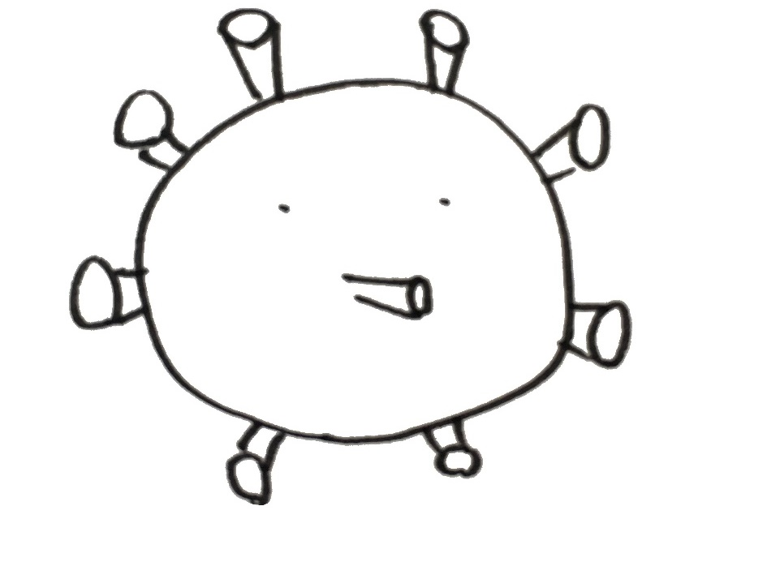
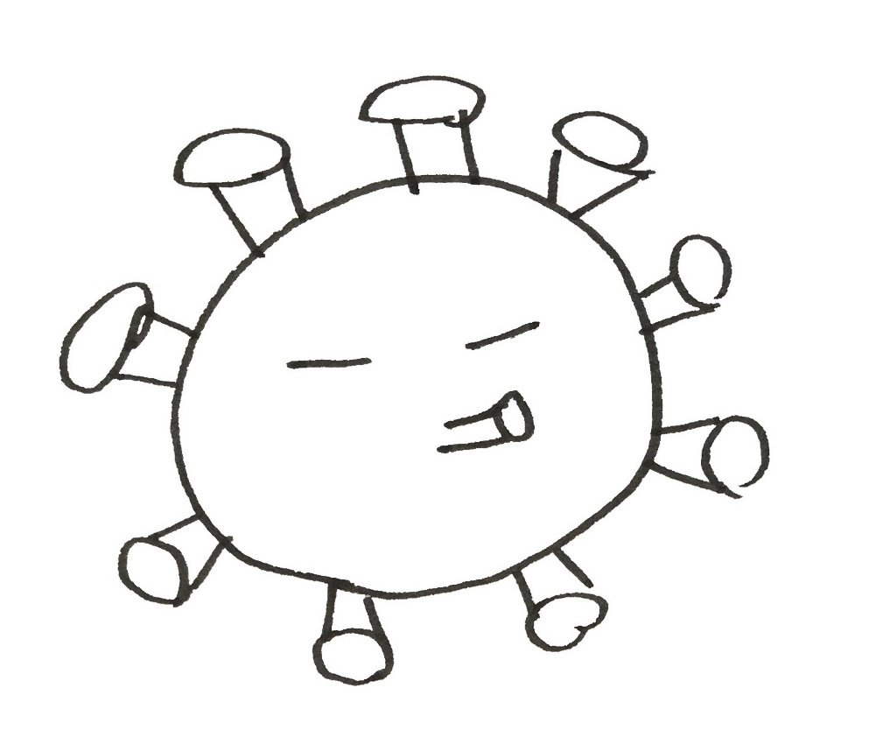
第１と第２の“感染症”は
どうつながっているの？
第１の“感染症”
「病気」
第１の“感染症”はどのようにして
第２の“感染症”を引き起こすのでしょう？
答え：
第２の“感染症”
「不安」
Notes:
新型コロナウイルスがもたらす病気そのものは、不安を引き起こします。どうしてだと思いますか？？？
回答案：
・未知のウイルス（ワクチンや薬がない）でわからないことが多いから。
・感染者の人数が増え続けているから

Slide 6
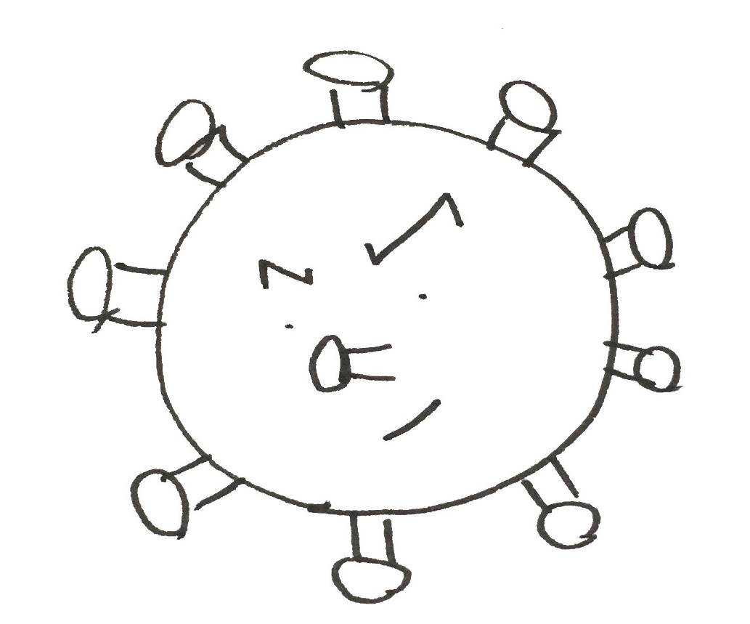
第２と第３の感染症は
どうつながっているの？
第３の“感染症”
「差別」
第２の“感染症”
「不安」
第２の“感染症”はどのようにして
第３の“感染症”を引き起こすのでしょう？
答え：
Notes:
次に、人々の気持ちが不安になると、それが差別を引き起こします。
どうして不安が差別につながるのでしょうか？
回答案
・不安であるがゆえに、自分自身を守るために（生き延びようとする本能）ウイルス感染にかかわる人を遠ざけたり、
ある特定の人々を敵とみなして接してしまうようになるから。

Slide 7
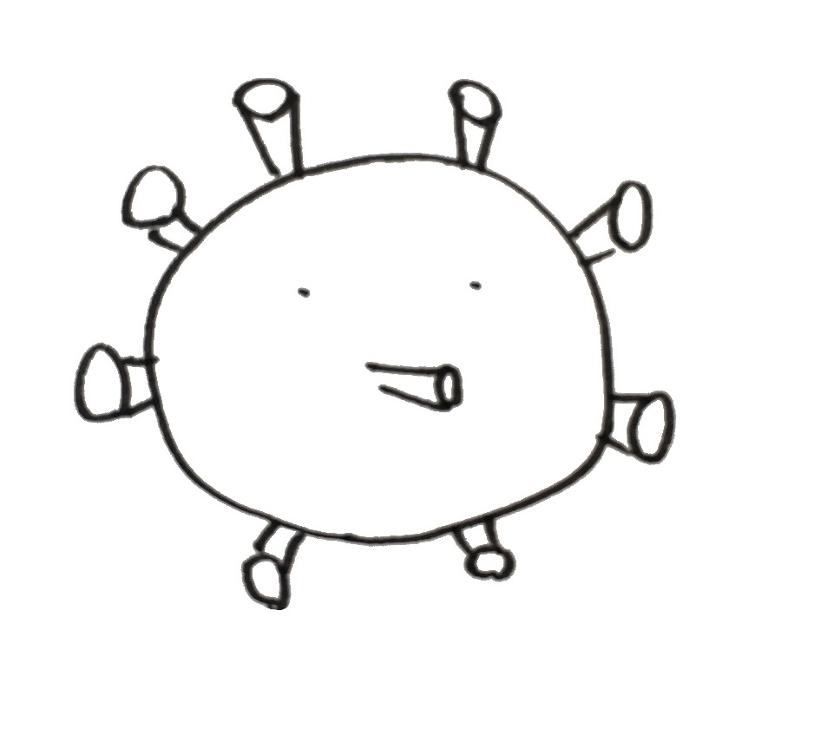
第３の“感染症”はどのようにして
第１の“感染症”の拡大を引き起こすのでしょう？
第３と第１の感染症は
どうつながっているの？
答え：
第１の“感染症”
「病気」
第３の“感染症”
「差別」
Notes:
差別が広がると、それが病気の拡大につながります。これは、どういうことでしょうか？
回答案
・差別を受けるのが怖くて熱や咳があっても誰にも言わなかったり、病院に行こうとしなかったりする。その結果として病気の拡散を招く

Slide 8
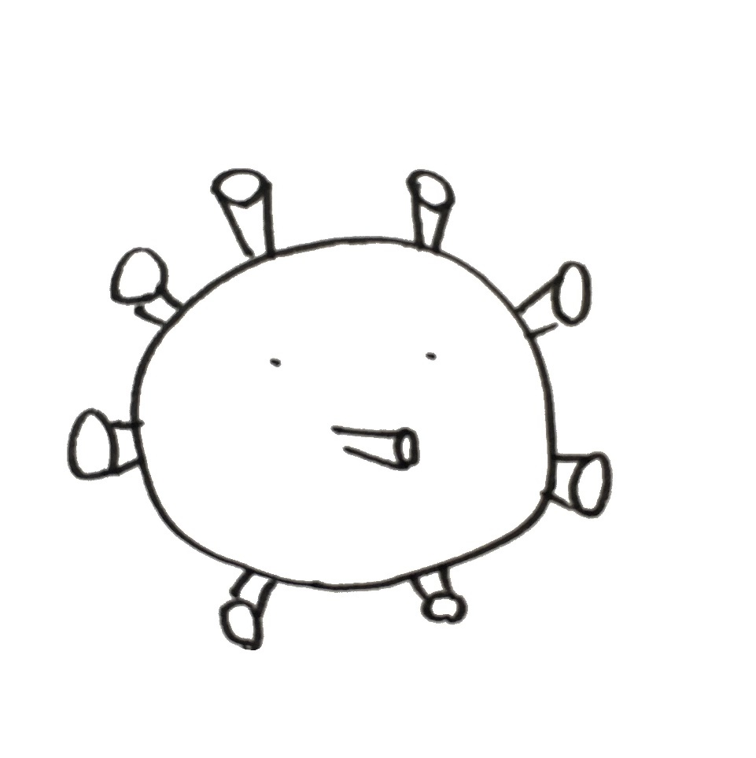
この“感染症〟の怖いところを一人一人が理解して感染の予防に努めることが大切です。
負のスパイラルで“感染症”が拡がる
３つの“感染症〟は
どうつながっているの？
③差別を受けるのが怖くて熱や咳があっても受診をためらい、結果として病気の拡散を招く
①未知なウイルスでわからないことが多いため不安が生まれる
第１の“感染症”
「病気」
②人間の生き延びようとする本能によりウイルス感染にかかわる
人を遠ざける
第３の“感染症”
「差別」
第２の“感染症”
「不安」
Notes:
この負のスパイラルを理解して、それぞれが３つの感染症を防ぐために必要な行動をとることが大切です。

Slide 9
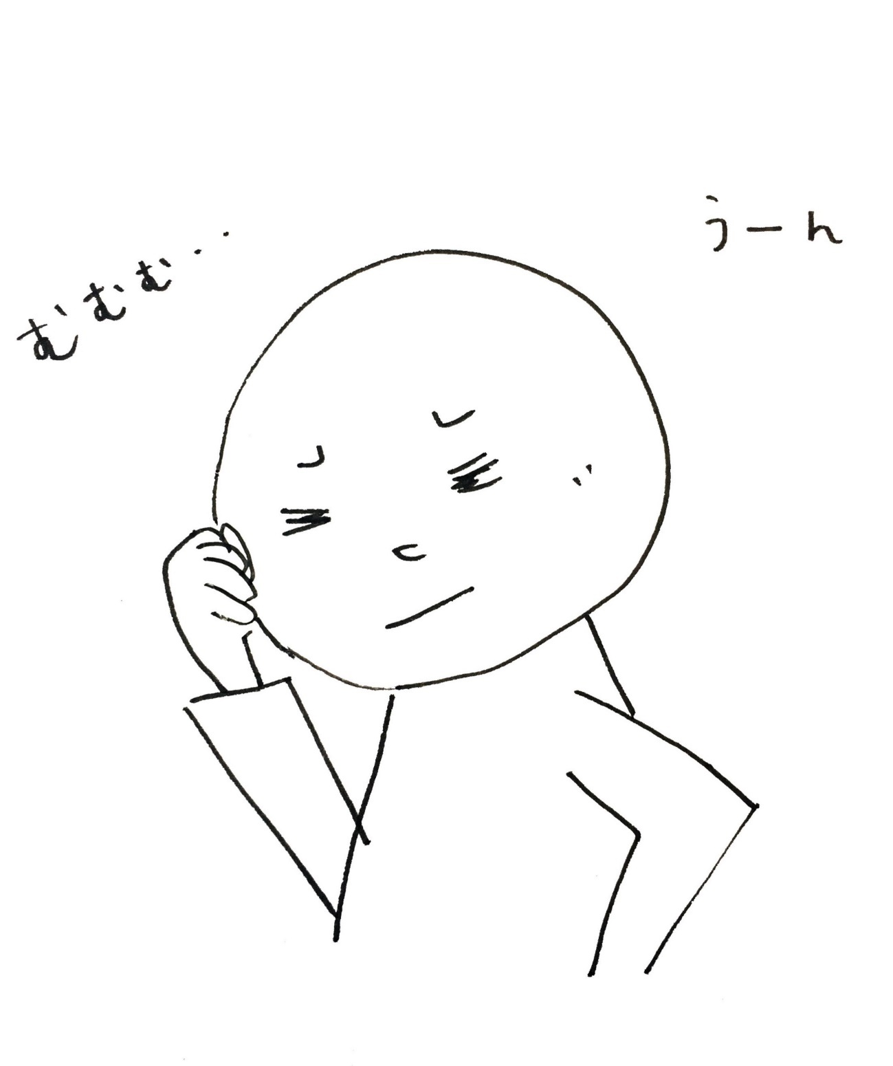
皆さんも、
ウイルスに関する悪い情報ばかりに目が向いていたり、なにかとウイルスに結び付けて考えたりしていませんか？
「あの人咳してる・・・コロナなんじゃない」
「あの地域はコロナが流行っているからあそこ
のものを買うのはやめよう・・・」
「熱があるけど怖いから黙っていよう・・・」
このように思い、行動することから
“感染症〟は広がっていきます。
これらの“感染症〟をふせぐために、私たちはどのような工夫ができる
でしょうか？

Slide 10
Menu.
コロナの「３つの顔」を知ろう
負のスパイラルを断ち切るために
まとめ

Slide 11
第１の感染症を防ぐために

Slide 12
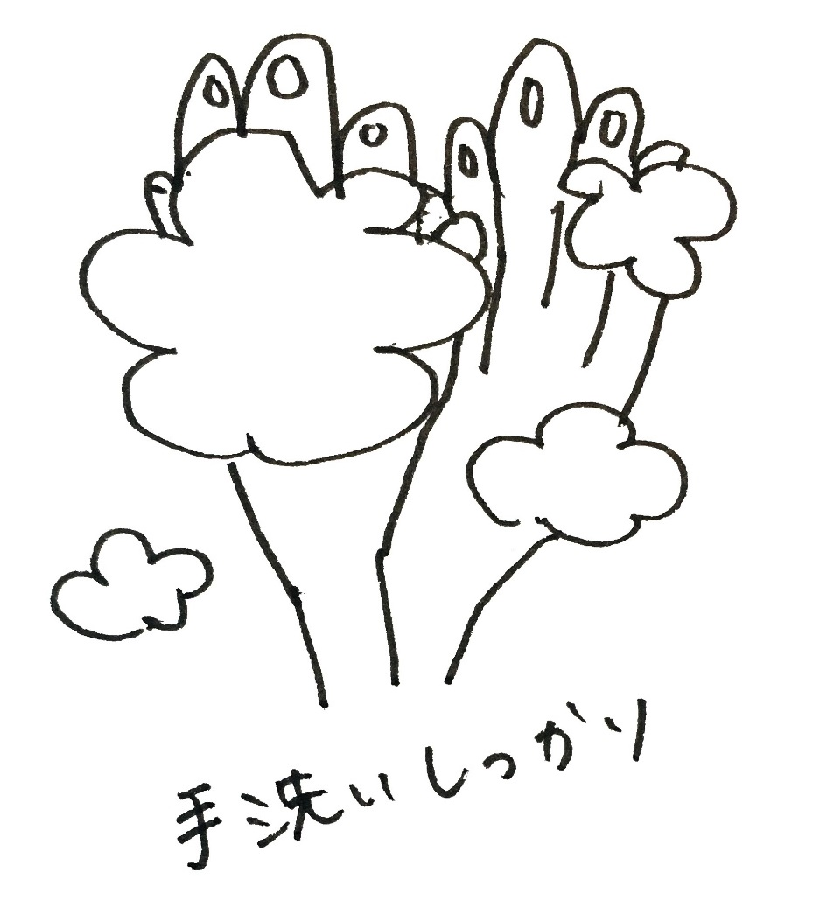

最近、「いつ」「何秒」
手を洗いましたか？
こまめな手洗いを心がけましょう！
水だけではなく、石鹸も使うようにしましょう。アルコール消毒も効果的です。
１回で３０秒以上は洗うようにしましょう。
第１の“感染症〟を
ふせぐために
Notes:
こまめな手洗いをすることは大切な衛生行動の１つです。

Slide 13
感染予防の手洗い
Notes:
1：57

Slide 14
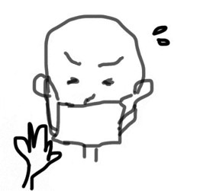
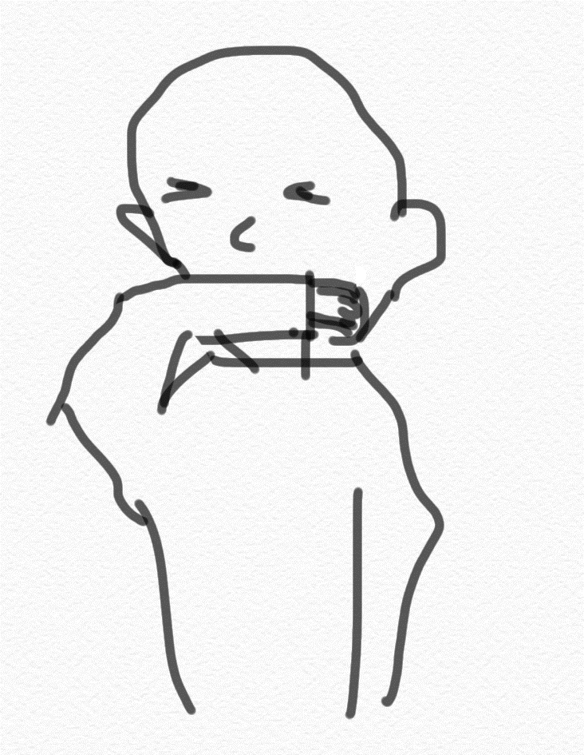
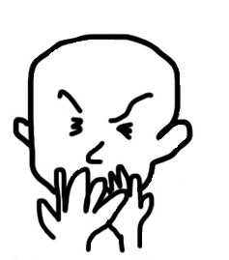
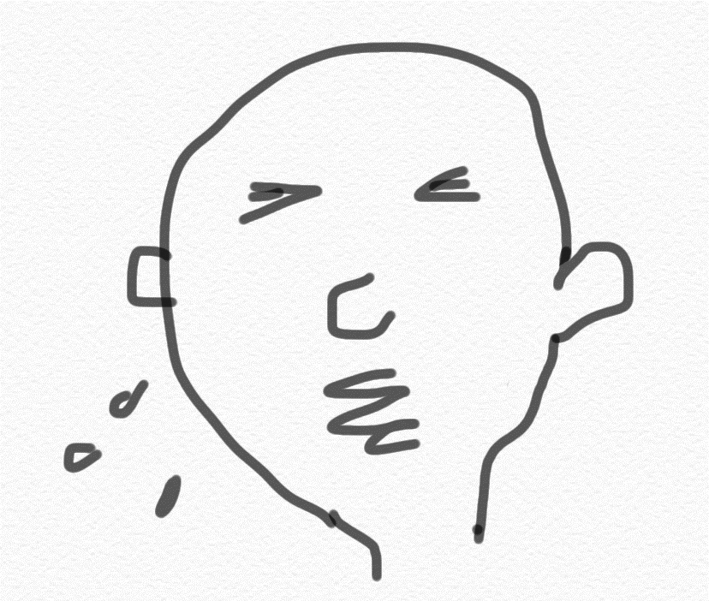
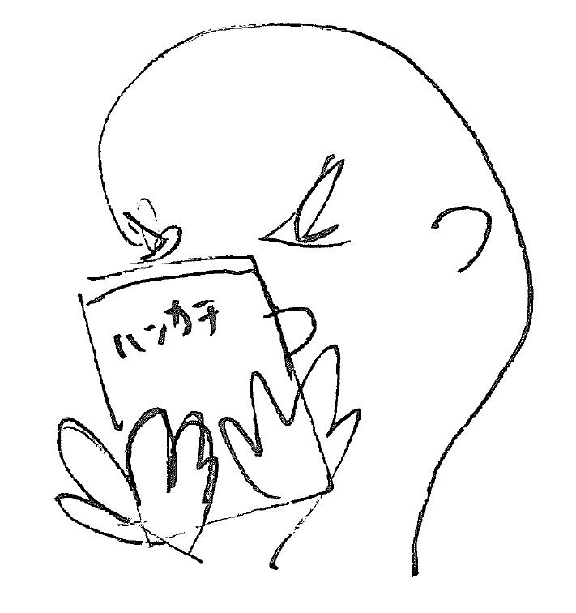
咳をするときの正しい仕方を選んでください。
第１の“感染症〟を
ふせぐために
①
②
（ ）
（ ）
③
④
⑤
（ ）
（ ）
（ ）
Notes:
３つの正しい咳エチケットは、
1.マスクを着用する
2.ティッシュ・ハンカチなどで口や鼻を覆う
3.上着の内側や袖（そで）で覆う です。
＊咳エチケットは飛沫による感染を減らすのに有効。
マスクの正しいつけかたをおさらい

Slide 15
咳をするときの正しい仕方を選んでください。
第１の“感染症〟を
ふせぐために
①
②
〇
〇
（ ）
（ ）
③
④
⑤
〇
×
×
（ ）
（ ）
（ ）
Notes:
３つの正しい咳エチケットは、
1.マスクを着用する
2.ティッシュ・ハンカチなどで口や鼻を覆う
3.上着の内側や袖（そで）で覆う です。
＊咳エチケットは飛沫による感染を減らすのに有効。
マスクの正しいつけかたをおさらい

Slide 16
新型コロナウイルス感染予防のために言われている「三密」とはなんですか？
家や教室の換気はしましたか？
多くの人が集まるような場所は避けていますか？
友達と話すときに距離を意識しましたか？一定時間以上多くの人と話すとき、どのくらいの距離を保つことが理想でしょう？
第１の“感染症〟を
ふせぐために
２ｍ程度
密閉
密集
密接
Notes:
「密閉」「密集」「密接」です。
換気の悪い《密閉》空間、多数が集まる《密集》場所、間近で会話や発声をする《密接》場面
は、感染リスクが高いといわれています。
対面で人と人との距離が近い接触（互いに手を伸ばしたら届く距離でおよそ２ｍとされています）が、一定時間以上、多くの人々との間で交わされる環境は、リスクが高いといわれています。
（出典：厚労省）

Slide 17
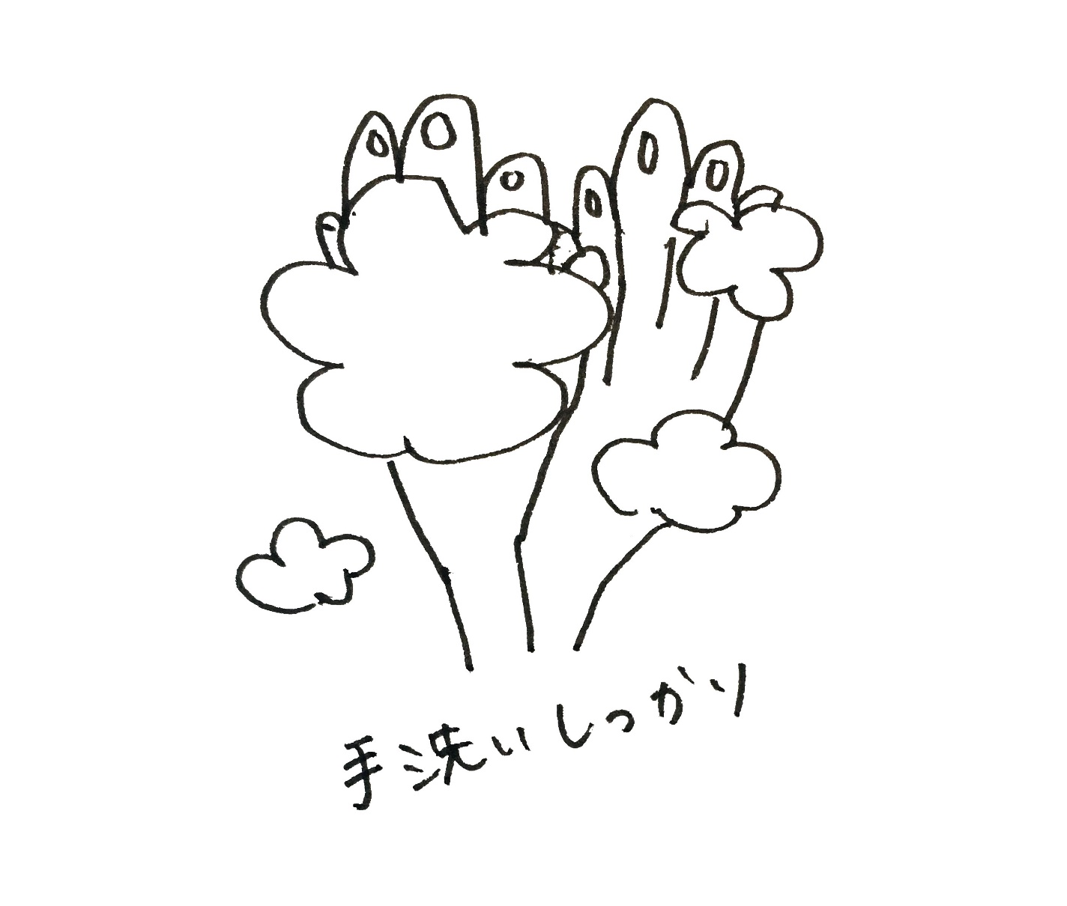
１人１人が衛生行動を徹底しましょう。
「手洗い」
「咳エチケット」
「人混みを避ける」
など、
ウイルスに立ち向かうための行動を、 自分のためだけではなく周りの人のためにもすることが大切です。
第１の“感染症〟を
ふせぐために

Slide 18
第２の感染症にふりまわされないために
Notes:
・30分ver.：1人1問ずつ聞いていく（5分）
・50分ver.：個人で考える→2-3名/問ずつ発表（15分）
※ヒントを出し、児童・生徒の発言で深めていく

Slide 19
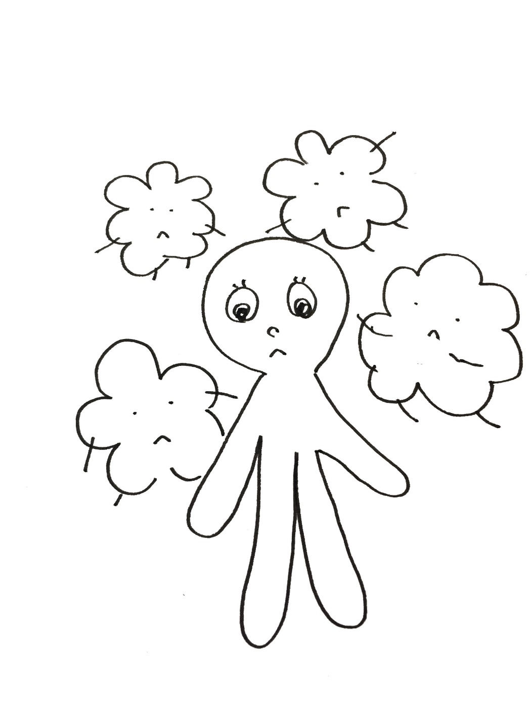
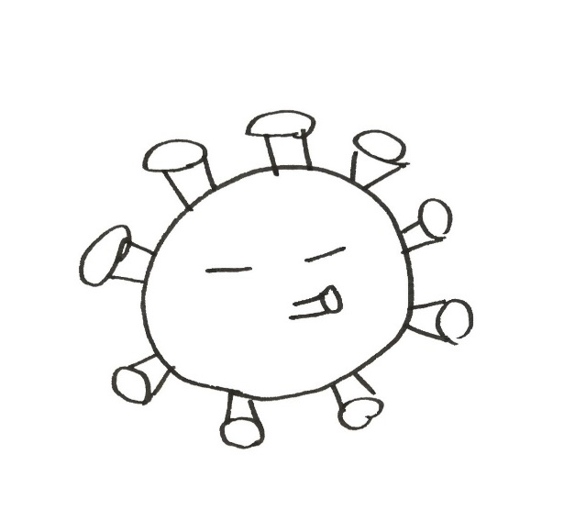
不安や恐れは身を守る為に必要な
感情ですが、不安や恐れは私たちの
気づく力
聴く力
自分を支える力
を弱め、私たちから力を奪い、
時に冷静な対応ができなくなることもあります。
第２の“感染症〟に
ふりまわされないために
Notes:
ウイルスが未知のものであるので不安や恐れは当然生まれますし、ある程度の不安や恐れは身を守るために必要な感情です。しかし、この気持ちは自分自身のさまざまな力を奪うことがあります。

Slide 20
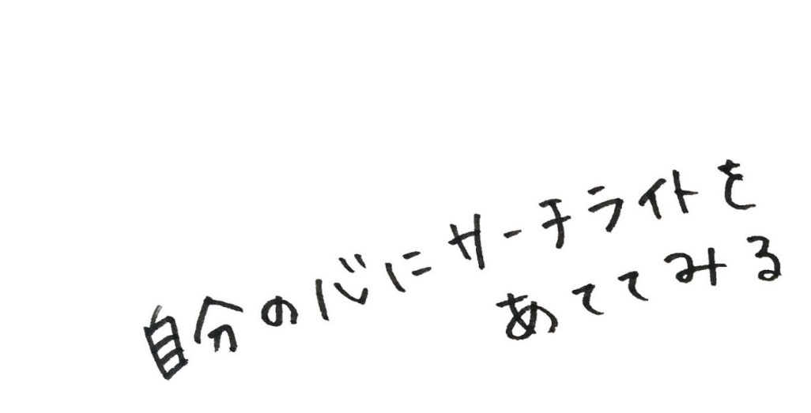
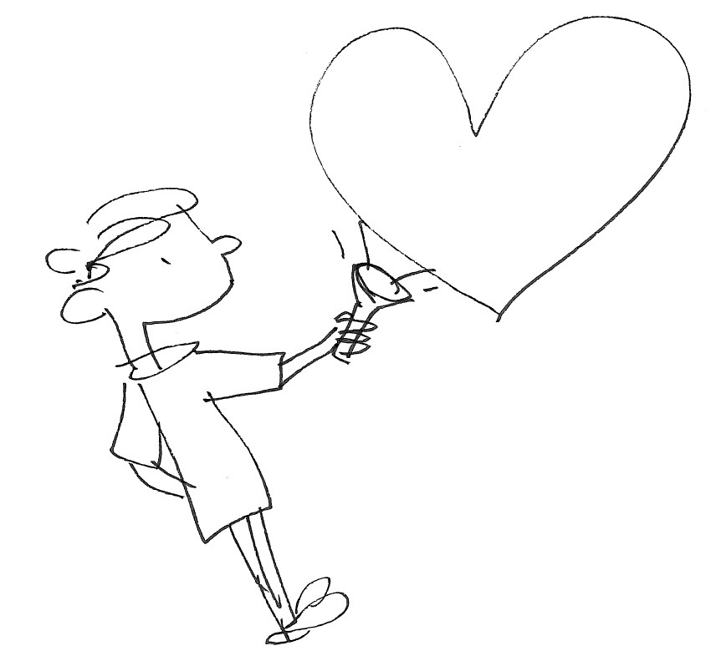
第２の“感染症〟にふりまわされないために
まずは自分を見つめてみましょう
今、自分自身はどういう状況にいますか？
その状況の中でどういう思いが
わいてきますか？
気づく力を高める
Notes:
まず、自分自身の現在の状況を客観的に見てみましょう。
生活の中で、自分自身はどういう状況にいるのかというのを、あらためて振り返る機会ってなかなかないですよね？
今日は、この機会に一度振り返って見つめなおしてみましょう。
そして、自分自身の状況をあらためて、確認したとき、どんな思いがでてくるのか ちょっと自分自身で考えてみましょう。
・立ち止まって一息入れる。（深呼吸、お茶を飲む）
・今の状況を整理してみる。
・自分自身をいろいろな角度から観察してみる。（考え方、気持ち、ふるまいなど）

Slide 21
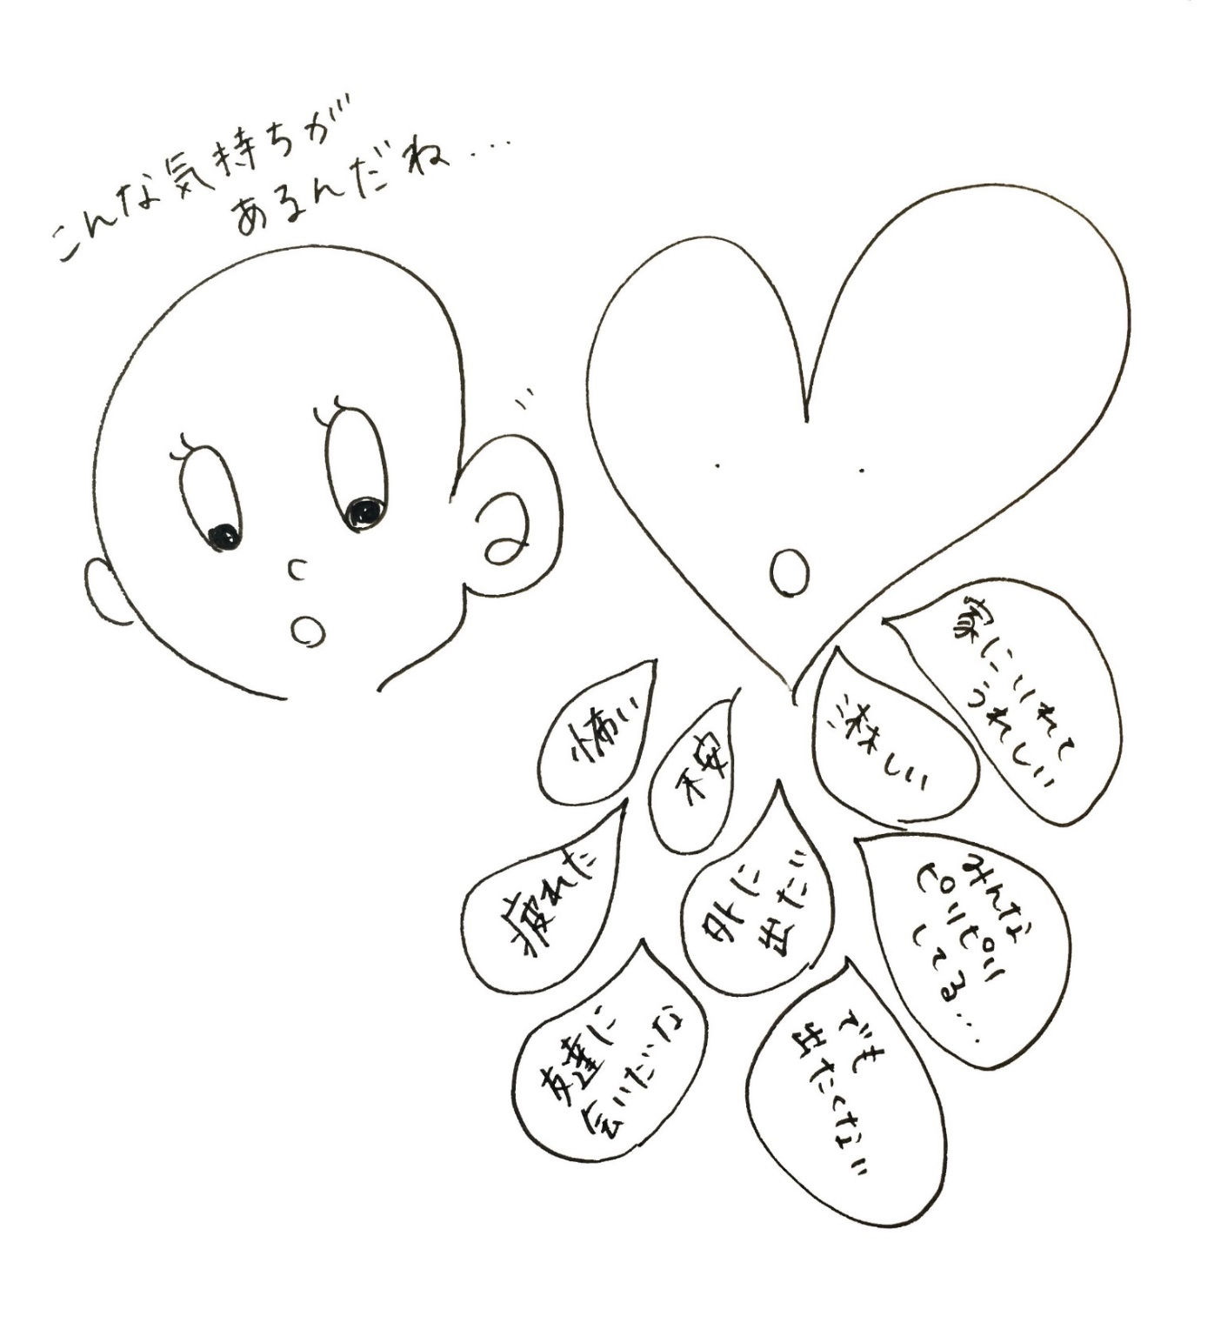
自分自身にどんな変化が起きているのか、心の声を聴いてみましょう。
いつもの自分と違う所はありませんか？
いつも通りに続けられていることはありますか？
第２の“感染症〟にふりまわされないために
聴く力を高める
Notes:
次に、自分自身を客観的に見たときに、普段と違うところや同じところがあるか確認してみましょう。
・ウイルスに関する悪い情報ばかりに目が向いていませんか？
・なにかと感染症に結び付けて考えていませんか？
・趣味の時間や親しい人との交流が減っていませんか？
・生活習慣が乱れていませんか？

Slide 22
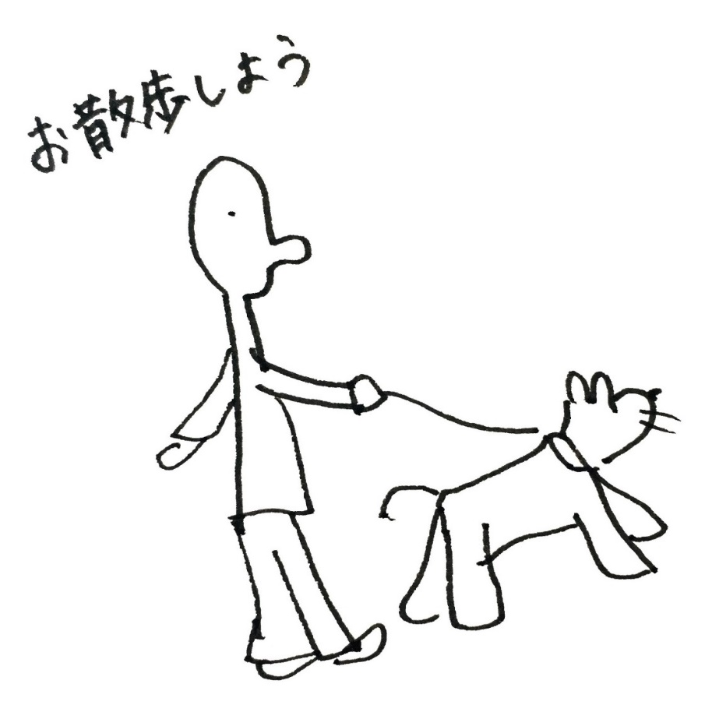
自分の安全や健康のために必要なことを
自ら選択してみましょう
自分のやりたいことに時間を使えていますか？
気分転換のためなどに何か特別にやっていることはありますか？
第２の“感染症〟にふりまわされないために
自分を支える力を高める
Notes:
そして、自分自身が自分自身であり続けるために、何ができているか振り返ってみましょう。
・ウイルスに関する情報にさらされるのを制限し、距離を置く時間を作る。
・いつもの生活習慣やペースを保つ。
・心地よい環境を整える。
・今自分ができていることを認める。
・今の状況だからこそできることに取り組んでみる。
・安心できる相手とつながる。

Slide 23
第３の感染症をふせぐために
Notes:
・30分ver.：1人1問ずつ聞いていく（5分）
・50分ver.：個人で考える→2-3名/問ずつ発表（15分）
※ヒントを出し、児童・生徒の発言で深めていく

Slide 24
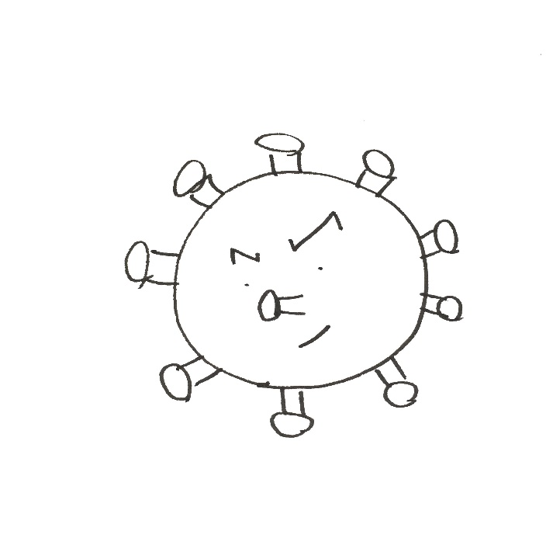
あなただったらどうしますか？
ＳＮＳを見ていると、
「拡散希望！●●病院の医師です。
××を飲むと、感染症が治ります！」
という投稿が流れてきた時。
第３の“感染症〟を
ふせぐために
※実際に日本赤十字社でも事例がありました。
確かな情報かどうかはホームページを見たり、
情報元を調べるなど、慎重に確かめる必要があります。
Notes:
あなただったらどうしますか？確かな情報が多くの人に伝わるための行動をしましょう。
・拡散するべきかどうか、情報元を調べるようにしましょう。
・不確かな情報は発信しないようにしましょう。
※また、実際に日本赤十字社でも事例がありました。
確かな情報かどうかはホームページを見たり、情報元を調べるなど、慎重に確かめる必要があります。

Slide 25
あなたはどういう気持ちになりますか？
親友のお母さんは看護師さんで、病院で一生懸命働いています。ある友達がその親友に、「コロナがうつるからこっち
こないで」と言っていた時
第３の“感染症〟を
ふせぐために
Notes:
どういう気持ちになりますか？想像力を膨らませて、このような発言が生まれないような環境を作っていきましょう。
・差別的な発言に対してNOという勇気を持ちましょう
・感染を拡大しないようにそれぞれの立場で頑張っている人々に敬意を払いましょう。

Slide 26
あなたの周りで、「第３の感染症」が流行しているような例はありますか？
どのように対応すればいいでしょうか？
第３の“感染症〟を
ふせぐために
Notes:
実際の事例があれば、その事例についてどのように対応すればいいか考えてみましょう。

Slide 27
この事態に対応しているすべての方々をねぎらい、敬意を払いましょう。
小さな子どものいる家庭
高齢者
治療を受けている人とその家族
自宅待機している人
医療従事者
日常生活を送って社会を支えている人
みなさんそれぞれの場所で感染を拡大しないように頑張っています。
第３の“感染症〟を
ふせぐために

Slide 28
あなたが今できることは
何ですか？

Slide 29
Menu.
コロナの「３つの顔」を知ろう
負のスパイラルを断ち切るために
まとめ

Slide 30
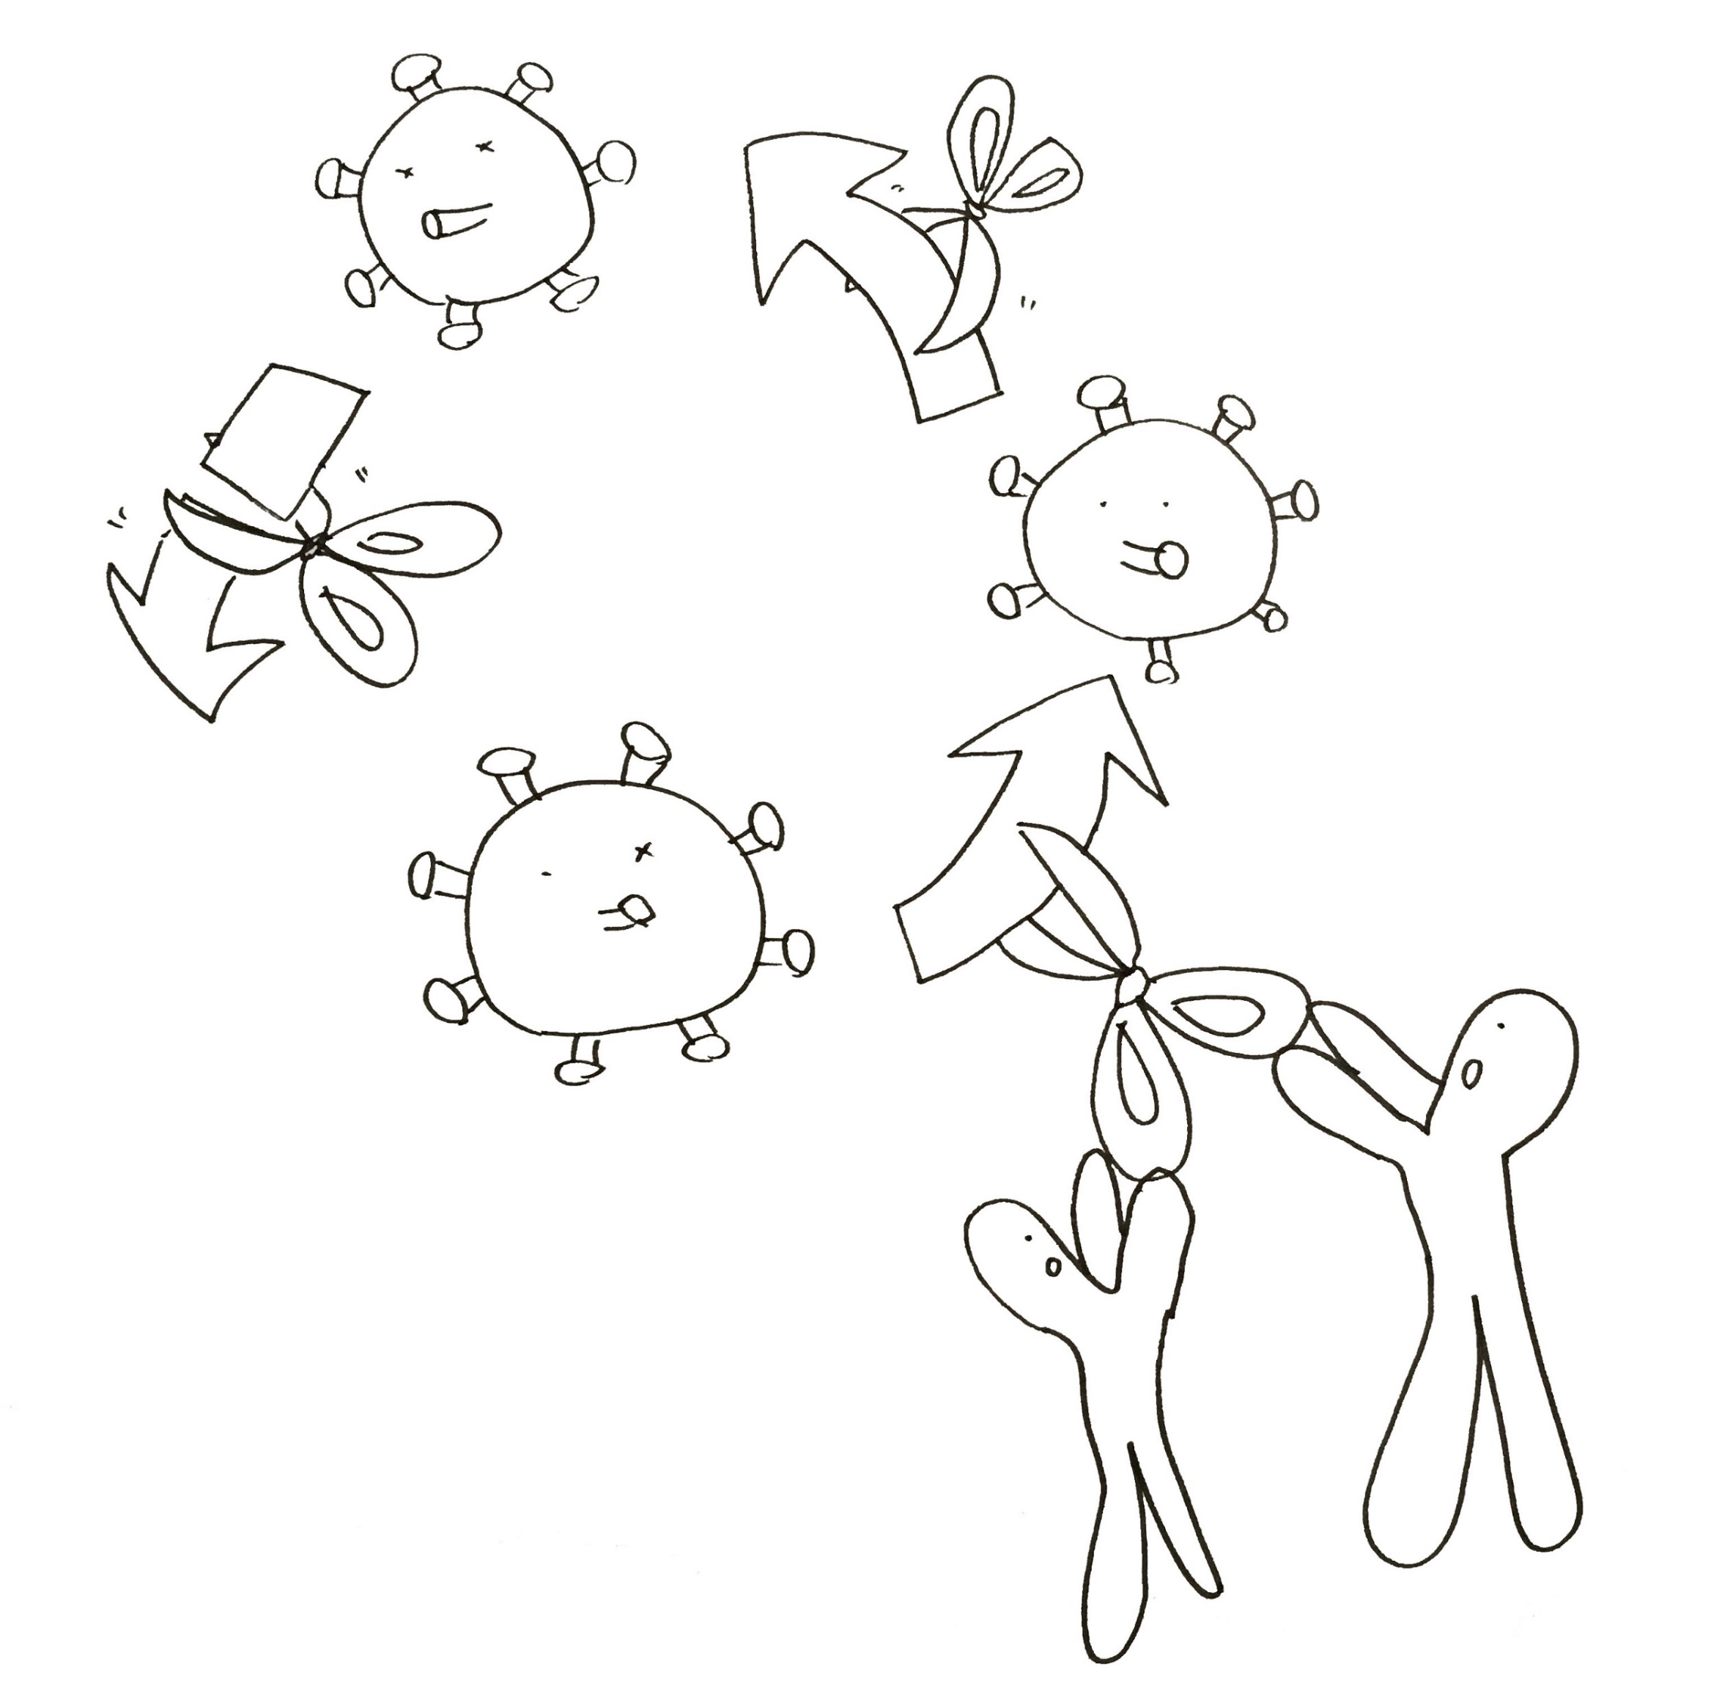
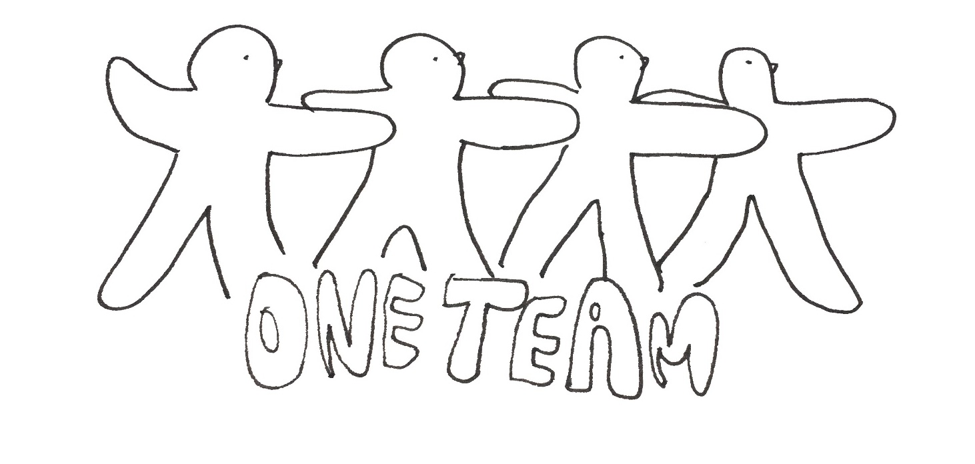
第１（病気）
このように、新型コロナウイルスは、３つの“感染症〟という顔を持って、私たちの生活に影響を及ぼします。
このウイルスとの戦いは、長期戦になるかも しれません。
それぞれの立場でできることを行い、 みんなが一つになって負のスパイラルを 断ち切りましょう！
まとめ
第３（差別）
３つの“感染症〟をみんなで
乗り越えていくために
第２（不安）

Slide 31
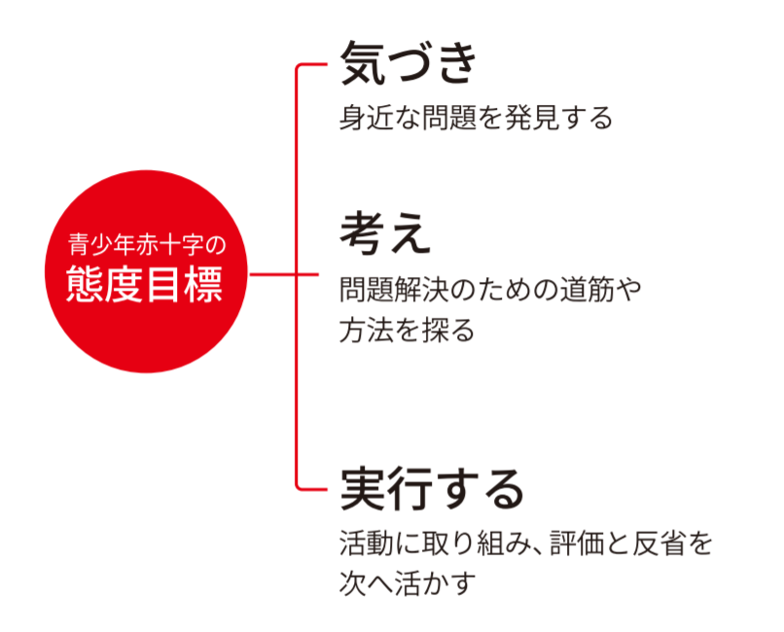
青少年赤十字が大切にしていること

Slide 32
青少年赤十字が大切にしていること
今日得た知識や「気づき」を、
明日からの日常生活・活動に
生かしていきましょう!!

Slide 33
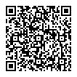
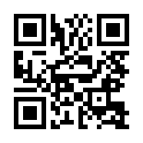
今日使用した動画
新型コロナウイルスの
３つの顔を知ろう！
感染予防の手洗い

Slide 34
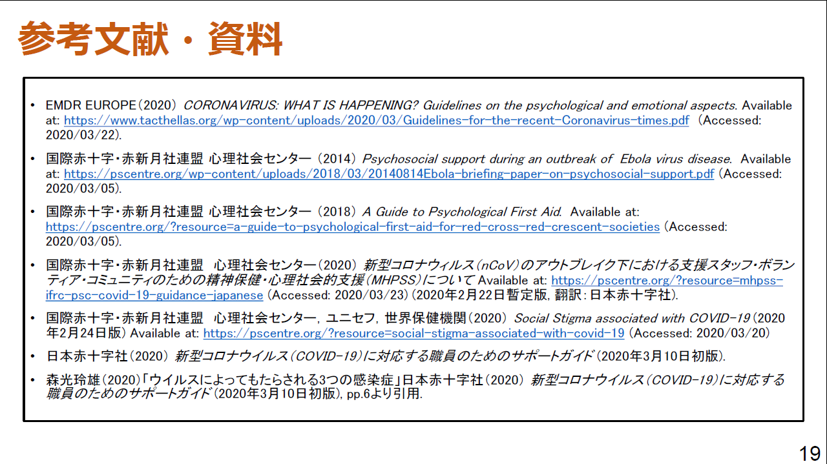

Slide 35
